Slide 1
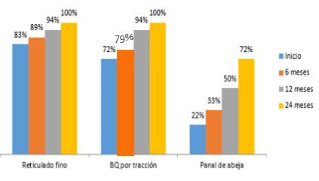
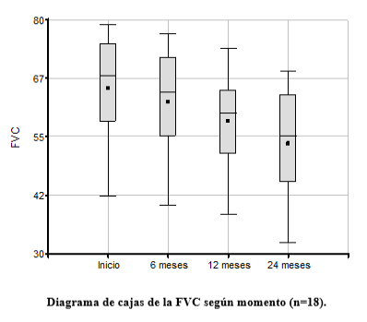
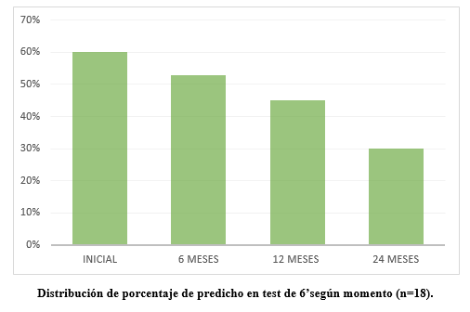
CARACTERIZACION DE ENFERMEDADES PULMONARES INTERSTICIALES FIBROSANTES PROGRESIVAS DE ORIGEN AUTOINMUNE EN UNA COHORTE DE PACIENTES ATENDIDOS EN EL HOSPITAL ITALIANO DE CORDOBA
P-037
Virginia Arismendi, María Elisa Uribe, Viviana Moyano
Hospital Italiano de Córdoba.
INTRODUCCION: Se define progresión de la enfermedad pulmonar intersticial difusa (EPID) en aquellos pacientes que cumplan cualquiera de los siguientes criterios en un período de 24 meses: declinación del >=10% CVF, descenso del >=15% en DLCO; o deterioro de los síntomas o empeoramiento del aspecto radiológico acompañado de un descenso relativo del > 5%-10% en la CVF, a pesar de un tratamiento instaurado de acuerdo con los estándares actuales (corticoides y/o inmunomoduladores). Es más frecuente de encontrar este patrón en neumonitis por hipersensibilidad, Artritis Reumatoidea (AR), Esclerosis Sistémica (ES), Neumonía Intersticial No Especifica (NINE), sarcoidosis y en ciertas enfermedades por exposición.
OBJETIVO PRINCIPAL: Identificar a los pacientes con Enfermedades Pulmonares Intersticiales de etiología autoinmune atendidos en el Hospital Italiano de Córdoba, que presentaron características de enfermedad Fibrosante Progresiva y analizar su evolución desde Diciembre de 2017 hasta Mayo de 2022.
MATERIAL Y MÉTODO: Estudio longitudinal, observacional, descriptivo. Se realizó seguimiento de las historias clínicas de pacientes con diagnóstico de EPID de origen autoinmune que presentaron características fibrosantes progresivas. Se analizo en un periodo de 6,12 y 24 meses la evolución de: disnea medida por escala mMRC, espirometría, test de caminata, DLCO y evolución en TACAR de tórax.
RESULTADOS: 138 pacientes presentaron diagnóstico de EPID de etiología autoinmune. 18 tenían características fibrosantes progresivas. El 61% sexo femenino, edad media fue de 63,7 años. En orden de frecuencia los diagnósticos fueron: AR (44%) y ES (27%). Otras patologías: síndrome antisintetasa, polidermatomiositis, enfermedad mixta del tejido conectivo (EMTC) y Sind. de Sjogren. En cuento al patrón tomográfico previo, el 77% presentaba patrón UIP y el resto patrón NINE. Hubo signos de empeoramiento de los mismos: patrón de reticulado fino, pasó de presentarlo el 83% en el inicio, a la totalidad de los pacientes a los 24 meses. Bronquiectasias de tracción, aumento casi un 30%. El panal de abejas, fue menos frecuente al inicio (22%), pero al final del seguimiento llegó al 72% de los pacientes. Al analizarse las pruebas de función pulmonar a los 24 meses la FVC disminuyo un 11,9%, la DLCO el 18% y en el test de caminata hubo una disminución del predicho de metros recorridos del 30%. En cuanto a la disnea según escala mMRC, a los 6 meses el 44% de los pacientes presentaba mMRC 3, a los 12 meses este porcentaje aumento al 61% y a los 24 meses el 17% presento mMRC 4, no presente en los meses anteriores.
CONCLUSION: Los resultados de nuestro trabajo coinciden con la bibliografía estudiada. Entre las patologías EPID de origen autoinmune con comportamiento fibrosante progresivo, las mas frecuentes fueron AR y ES y el patrón tomográfico mayormente encontrado fue NIU y NINE fibrótica respectivamente. Se observó una progresión tomográfica marcada en el tiempo dada por el aumento del patrón de reticulación, de las bronquiectasias de tracción y de panalización. En cuanto a las pruebas funcionales hubo un deterioro tanto de la FVC medida por espirometría, la DLCO y test de caminata de 6’. Estos hallazgos nos permite concluir que al tratarse de una enfermedad compleja y de mal pronóstico, es fundamental un seguimiento estricto que nos permita realizar un diagnóstico preciso y temprano, y mediante un abordaje multidisciplinario poder establecer un tratamiento óptimo y oportuno.
Fig. 1: Distribución de los hallazgos en TACAR (n=18)
Fig. 2: Diagrama de cajas de la FVC (n=18)
Fig. 3: Distribución de porcentaje de predicho en test de caminata de 6` (n=18)

